Slide 1
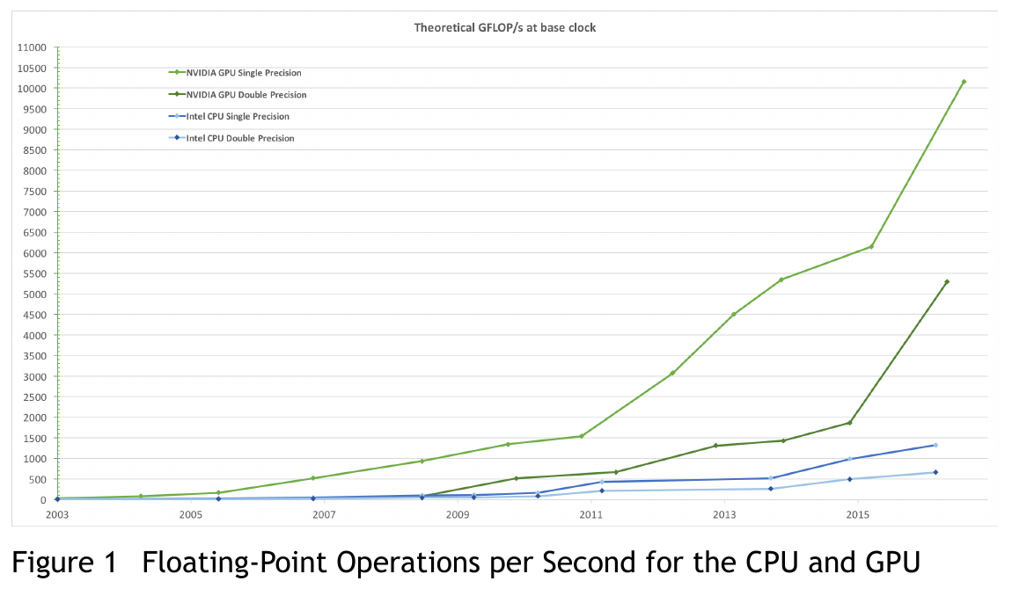
浮点计算能力对比

Slide 2
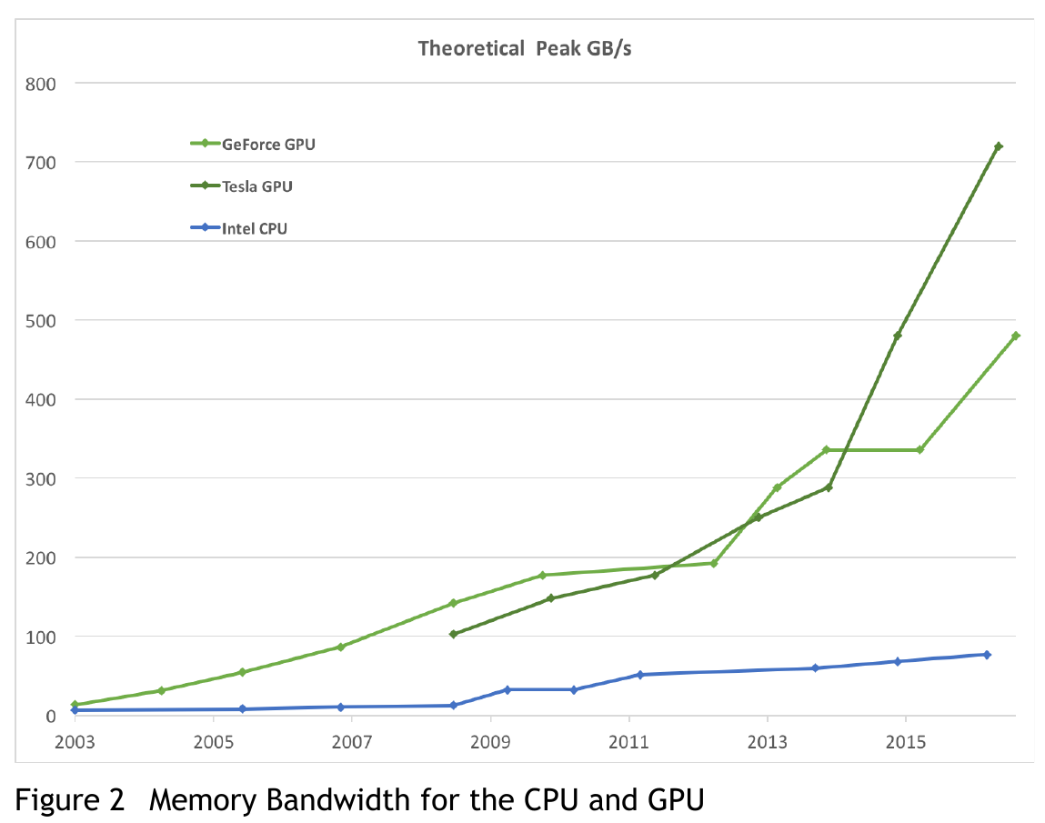
内存带宽对比

Slide 3
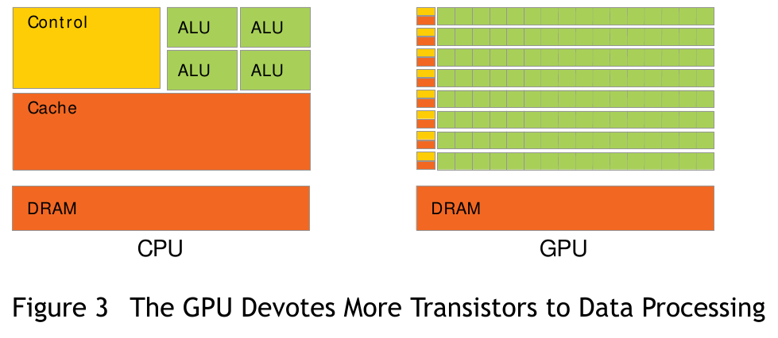
产生差异的原因
GPU是为需要高并行计算的图形渲染设备专门设计的
CPU是为通用计算设计，更擅长数据缓存和流程控制

Slide 4
GPU计算的特点
GPU
    数据并行
    在每份数据上并行地运行同一份代码
    无需复杂的流程控制
    并行的数据用并行的线程来处理
        pixels → threads
CUDA
    通用并行计算平台和编程模型

Slide 5
CUDA
key abstractions
    a hierarchy of thread groups
    shared memories
    barrier synchronization
将问题分解为相互独立的子问题
    solved independently in parallel by blocks of threads
    each block of threads can be scheduled on any of the available multiprocessors within a GPU, in any order, concurrently or sequentially

Slide 6
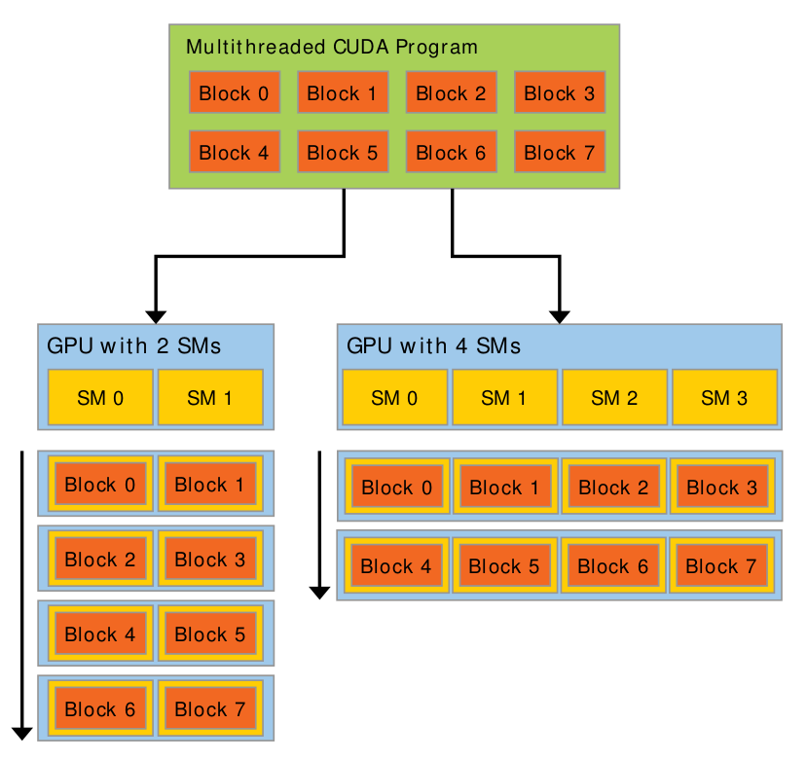
Automatic Scalability
A GPU is built around an array of
Streaming Multiprocessors(SM) .
A multithreaded program is
partitioned into blocks of threads
that execute independently
from each other, so that a GPU
with more multiprocessors will
automatically execute the
program in less time than a
GPU with fewer multiprocessors

Slide 7
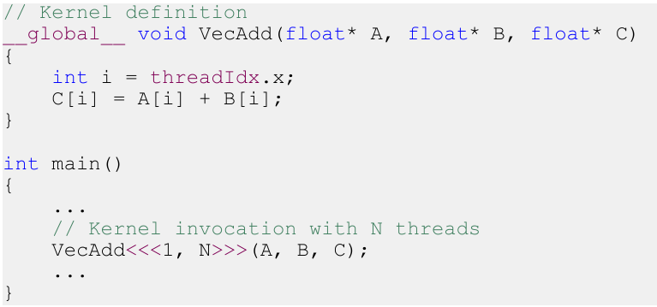
Programming Model
Kernel
    在N个不同的CUDA 线程上（并行地）执行N次
    每个线程都会被分配一个唯一的thread ID
      可以通过内建变量threadIdx来访问
共N个线程，
每个线程计算
一个元素加法

Slide 8
Programming Model
Thread Hierarchy
    threadIdx是一个三元数向量
    有一维、二维、三维的thread index：
        (x)、(x, y)、(x, y, z)
    有一维、二维、三维的thread block：
        (Dx)、(Dx, Dy)、(Dx, Dy, Dz)
    thread ID和thread index的关系：
        一维block：tid = x
        二维block：tid = x + y * Dx
        三维block：tid = x + y * Dx + z * Dx * Dy

Slide 9
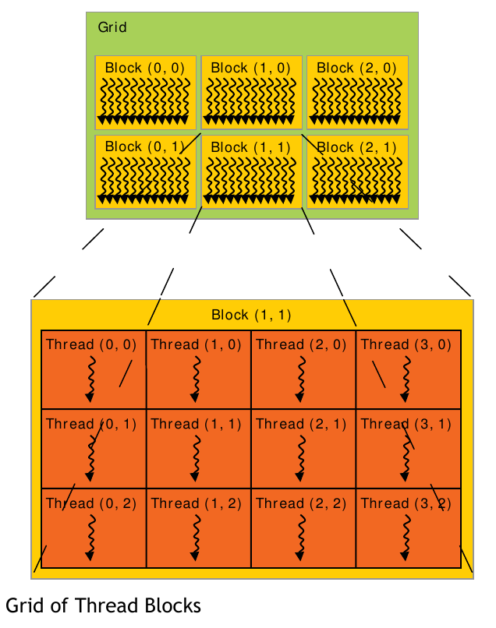
Programming Model
Thread Hierarchy
每个block拥有的thread数量有限
    threads驻留在同一个processor core
    共享core上有限的存储资源
    目前不超过1024
多个block构成grid
    有一维、二维、三维grid
Nt = Nb * N_threads_per_block

Slide 10
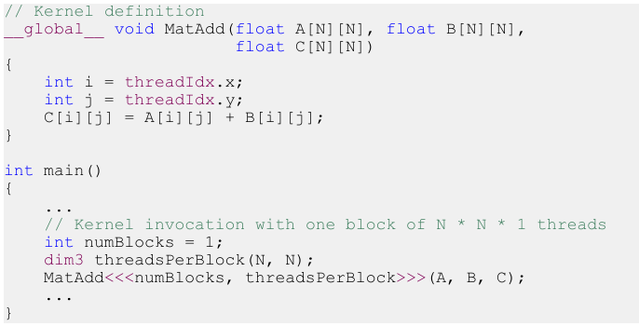
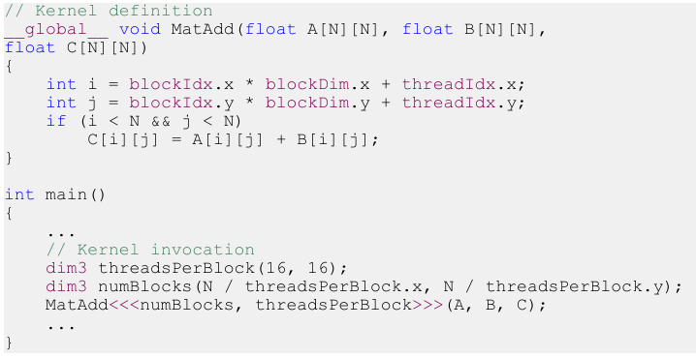
Programming Model
Thread Hierarchy
                block要能够并行或串行地独立运行
                block要能够以任意顺序执行
                在任意核数上
同一个block中地threads可以
通过shared memory共享数据，
通过__syncthreads()来同步
等待同一个block中的threads
全部到达同步点
N是16的倍数

Slide 11
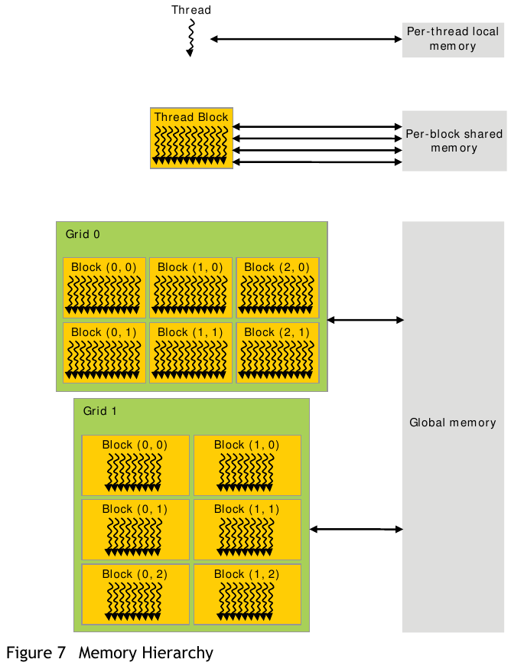
Programming Model
Memory Hierarchy
每个thread可以访问私有的local memory
每个block有shared memory
    对其全部的threads可见
    与block的生命周期相同
所有threads可以访问global memory
其它
    constant, texture memory

Slide 12
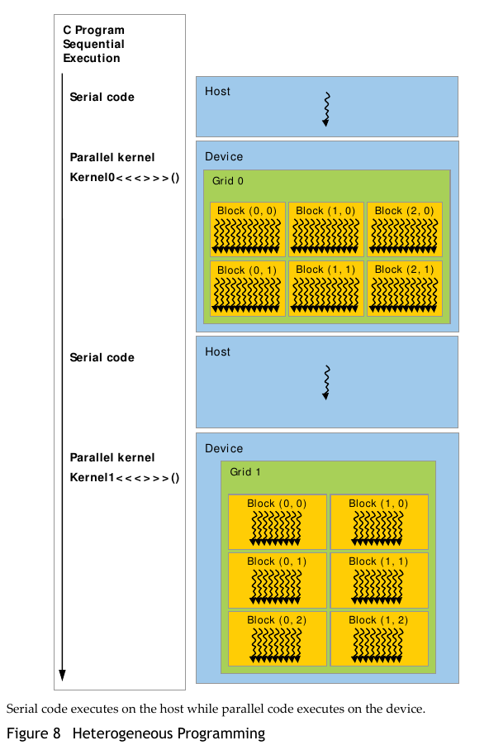
Programming Model
Heterogeneous Programming
host (cpu) & device (gpu)
host memory & device memory
    涉及内存分配和释放
    涉及内存间的数据传输
unified memory (managed memory)
    CPUs和GPUs都可访问
    单一连续的内存，有相同的地址空间

Slide 13
Programming Model
Compute Capability
SM version
    用来标记GPU的硬件特性
    X .Y => major revision . minor revision
    same major revision <=> same core architecture
    Volta7, Pascal6, Maxwell5, Kepler3, Fermi2, Tesla1
CUDA version
    version of the cuda software platform
    typically independent of hardware generation

Slide 14
Compilation with NVCC
NVCC
    将kernel编译进二进制文件
    简化编译C和PTX代码的过程
Compilation Workflow
    Offline compilation
      分离host code和device code
      将device code编译为汇编形式（PTX code）或者二进制形式（cubin object）
      用runtime函数修改host code，编译并链接
      或者忽略修改，直接使用driver API加载并执行PTX code / cubin object
    Just-In-Time compilation
      在运行时加载的PTX code会由设备驱动编译成二进制代码
      应用的加载时间变长，但会受益于新版设备驱动
      自动缓存已编译的二进制代码，以防止重复编译，直到驱动更新时失效

Slide 15
Compilation with NVCC
Binary compatibility
    二进制代码是architecture相关的
    生成cubin object时，用编译选项-code指定目标架构
    例：用-code=sm_35生成的代码，仅可以运行在计算能力3.x(x>=5)的设备上
PTX compatibility
    一些PTX指令仅在较高计算能力的设备上支持
    将c编译成PTX code时，用编译选项-arch指定compute capability
    为Pascal架构(6.0)生成的PTX code，可以被编译进Volta(7.0)的二进制代码
      仅用来展示兼容关系
      但可能无法使用其硬件特性，导致Volta上的二进制代码效率不高
    Note that a binary compiled from an earlier PTX version may not make use of some hardware features

